Slide 1
Catedral de Siguenza
Fotos: Internet
Textos: Internet
Musica: LASSUS - credo form missa bellámfitrit altera

Slide 2
Construcción 1144-1326
Estilo arquitectónico Románico, gótico
La Catedral de Sigüenza tiene su origen en enero de 1124, cuando el obispo Don Bernardo de Agén (1121-1152), reconquista la ciudad con objeto de contrarrestar la influencia del obispado de Osma, en tiempos del reinado de Doña Urraca (hija de Alfonso VI). Fue nombrado obispo en 1121 (antes de la conquista del lugar), por el Arzobispo de Toledo, Bernard de Sedirac, de la orden de Cluny, continuando la influencia de esta orden monástica introducida en el Reino de Castilla por Alfonso VI y Alfonso I de Aragón, esposo de la reina castellana.
Actualmente sigue sin demostrarse con seguridad la localización de la primitiva catedral, aunque tenemos dos hipótesis:
* La primera se basa en un documento de 1138, en el que el rey Alfonso VII otorga una donación del terreno donde ha sido fundada.
* La segunda que, según un documento de 1144, Don Bernardo reedifica con doble muro y Torre una primitiva Catedral, posiblemente sobre los restos de una antigua iglesia visigoda o mozárabe.
Este obispo consiguió de Alfonso VII (1126-1157), privilegios y donaciones, con los que acrecentar la nueva población, unificando los dos poblados: el superior en torno al castillo y el inferior, el mozárabe, en torno al cauce del Henares.
La Catedral
Comenzó la construcción en el siglo XII en 1124, con el obispo Bernardo de Agén, aunque fueron los siguientes obispos, los que más impulsaron su construcción. Las obras continuaron hasta el siglo XVI, aunque la ornamentación duró dos siglos más hasta el XVIII. También se tienen que tener en cuenta las obras de restauración que se llevaron a cabo tras la guerra civil, en 1939.
Se compone de una planta en cruz latina, de tres naves, amplio transepto, capilla mayor rodeada de girola o deambulatorio, cimborrio o linterna, sobre el crucero, dos torres gemelas en la fachada occidental. El claustro, al norte. Aunque las obras comenzaron en estilo románico, en su conjunto es un buen ejemplo de arquitectura de estilo cisterciense, transición al gótico. Siempre destacara esta Catedral, por el aspecto de fortaleza, con sus torres gemelas almenadas.

Slide 3
Etapas y obispos constructores
Con el obispo Don Pedro de Leucate (1152-1156), sobrino del anterior, comienzan las obras de la nueva Catedral. Adopta el plan de cabecera benedictina.[1] La construcción comenzó, con la capilla mayor y capillas absidiales y las dos torres de la fachada, creadas con miras defensivas.
La obra esta realizada, a base de arenisca roja, del periodo Triásico inferior.
En la prelatura de Don Cerebruno (1156-1167), se da un gran impulso a las obras, cerrando las naves y haciendo las tres puertas románicas, de la fachada principal.
Con el cuarto obispo D Joscelino Adelida (1168-1171), al llegar la construcción al crucero y a su nave transversal, en 1169, queda abierta al culto, de esto da fe, un crismón[2] en el tímpano de la puerta de la torre del Gallo, indicando que la obras habrían llegado a esta parte del transepto.
Las obras fueron iniciadas en el estilo románico exuberante de Cluny, pero rápidamente se impondría la austeridad del Cister, reduciendo el tamaño del Coro y los capiteles, no van a ser historiados, (animales, escenas bíblicas, etc), sino de tema vegetal.
En paralelo con las obras de la iglesia, (las cinco capillas absidiales), comienza la construcción de un Claustro, donde se irán edificando las dependencias, para la comunidad.
En la época del obispo Don Arderico (1178-1184), primer obispo de origen español, el cabildo se trasladó, a las dependencias habitables del Claustro.
Fray Martín de Finojosa (1185-1192), monje cisterciense y abad de Santa María de Huerta, influyo lógicamente en el estilo de la construcción, cambiando el estilo románico, por el protogótico.
Ya a caballo del siglo XIII, el obispo Don Rodrigo (1192-1221), tiene el afán de hacer |gótica la Catedral, elevando las bóvedas, sobre el románico primitivo (posiblemente con tejado de madera).
Durante el siglo XIV, queda terminada la obra inicial, del edificio, ya con la planta, gótica, que podemos ver hoy día.
Componentes externos
* El Atrio. Construido en 1536, después de destruir la muralla, que se situaba delante de la Catedral. Consta de 21 columnas de piedra caliza, rematadas por leones cincelados por Francisco de Baeza (1503-1542) y mide 48 x 24 metros. En 1783 se labraron las rejas y las dos puertas, en el lado norte del Atrio, se halla la Contaduría del Cabildo, con tres ventanas platerescas.

Slide 4
Componentes internos
La Catedral, se compone, actualmente, de una planta de cruz latina, con tres naves, amplio transepto y cabecera con un gran ábside, que contiene la capilla mayor y rodeada por la girola o deambulatorio.
Tiene 80 metros de largo por 31 metros de ancho, de un extremo a otro del crucero, y 28 m, de longitud, en las otras naves. La nave central, de algo más de 10 metros de ancha, tiene 28 m de altura, las laterales 21 m.
Las naves están separadas, por enormes pilares, a los que se adosan columnas, que rematan en una primera línea de capiteles unidos, todos ellos de tema vegetal, donde se apoyan los arcos fajones[4] y los arcos formeros.[5] De los capiteles arrancan los nervios pétreos, que forman las bóvedas ojivales de crucería, en general son de crucería simple (con dos nervios diagonales), aunque hay, dos bóvedas sexpartitas, a los lados del crucero o incluso octopartita, en la linterna.
Automatico tras el Texto

Slide 5
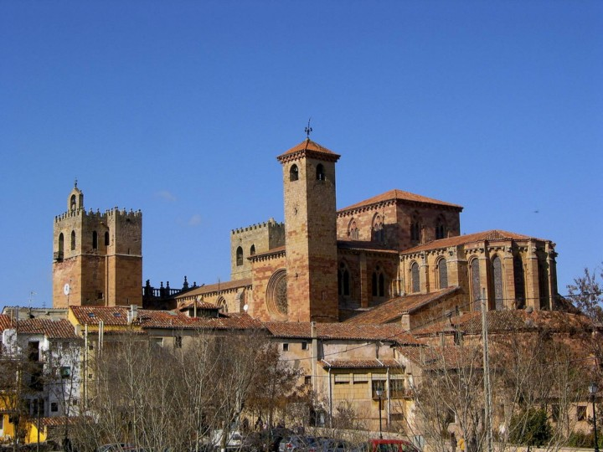

Slide 6
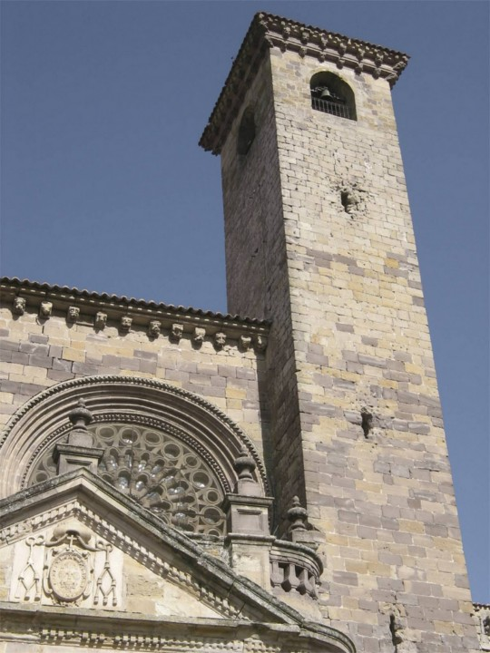

Slide 7
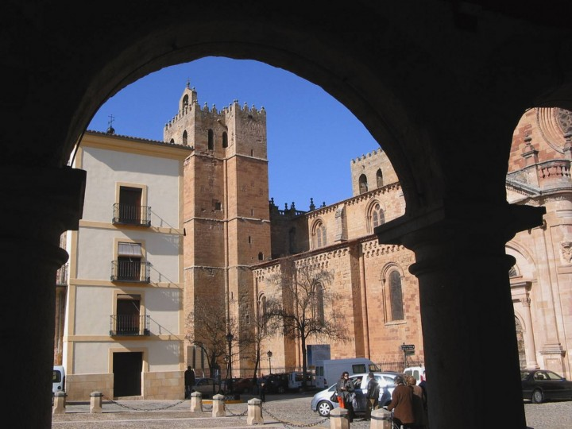

Slide 8
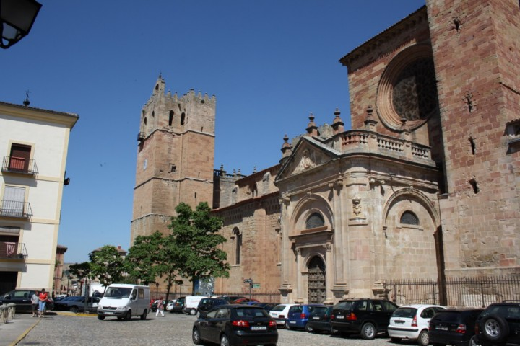

Slide 9
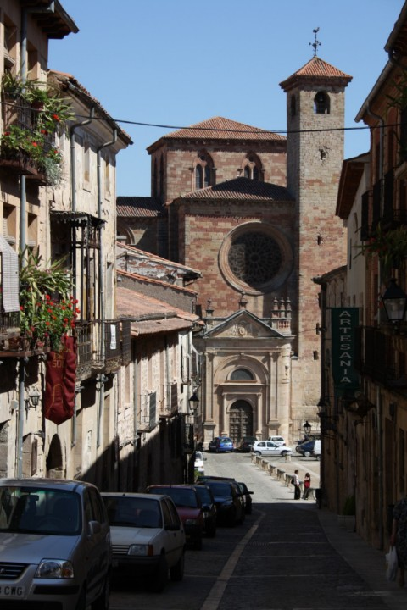

Slide 10
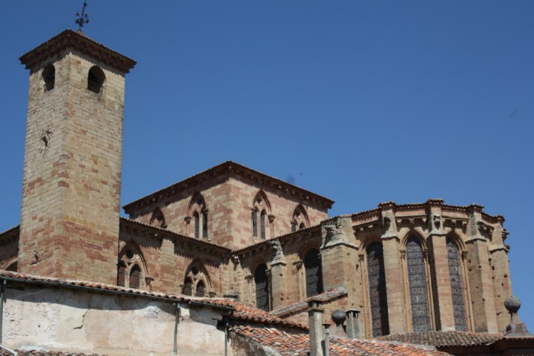

Slide 11
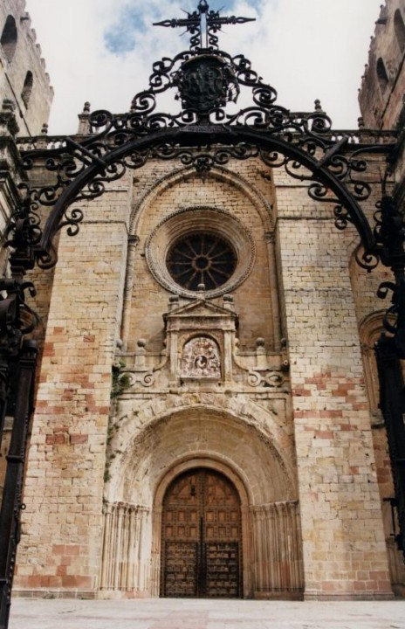

Slide 12
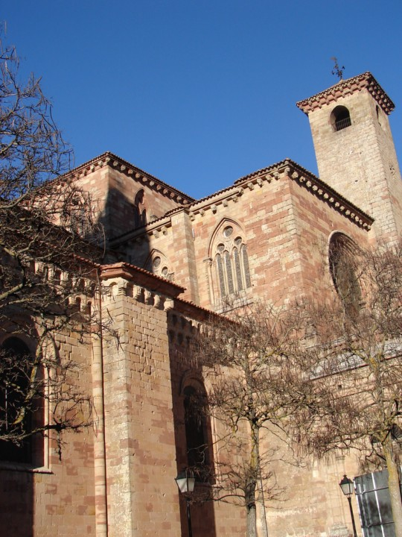

Slide 13
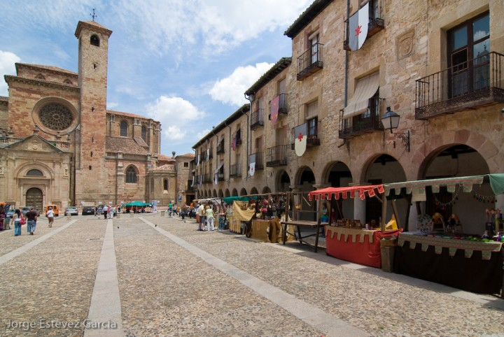

Slide 14
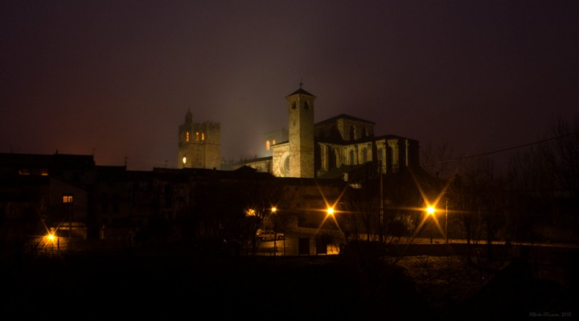

Slide 15
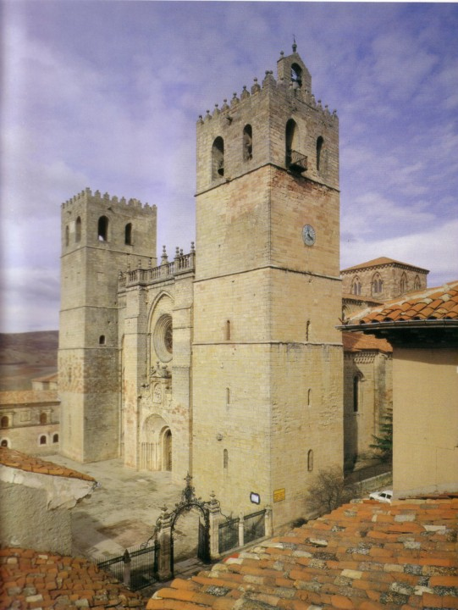

Slide 16
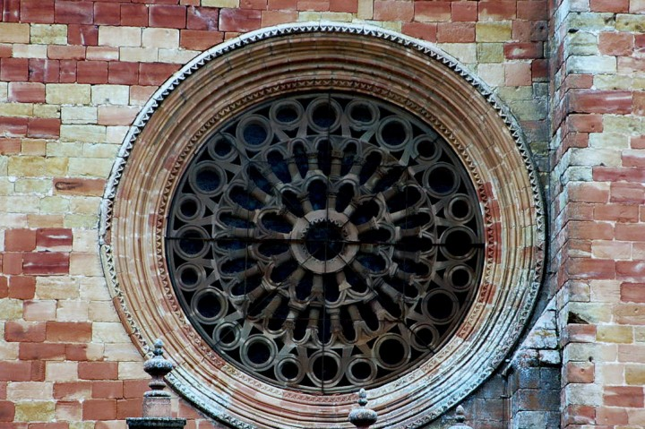

Slide 17
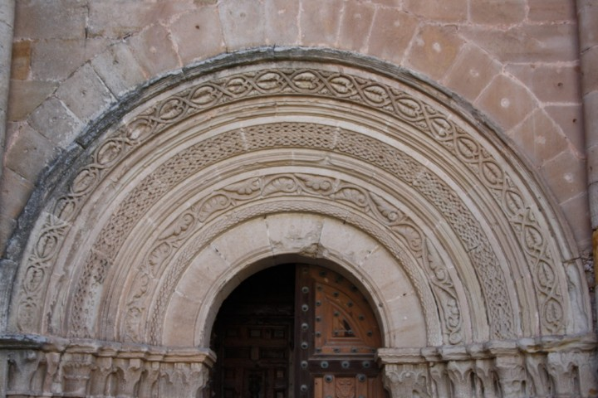

Slide 18
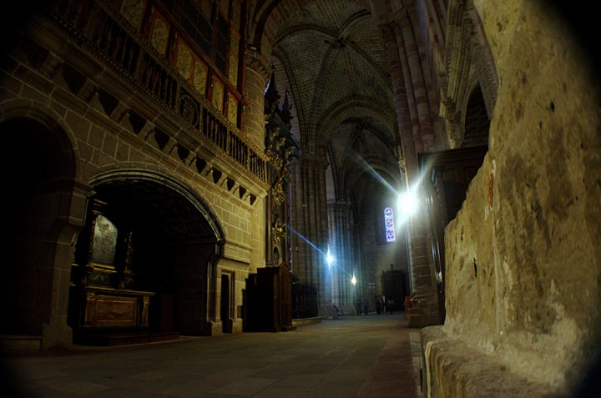

Slide 19
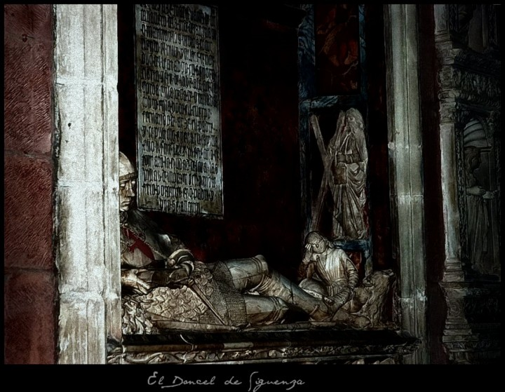

Slide 20
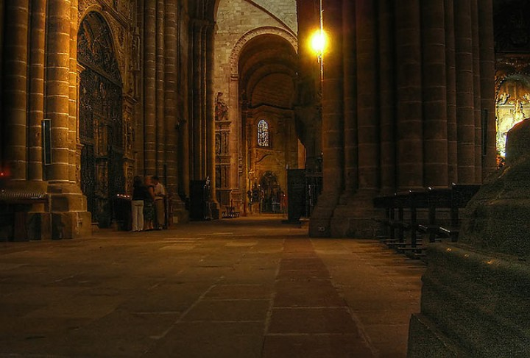

Slide 21
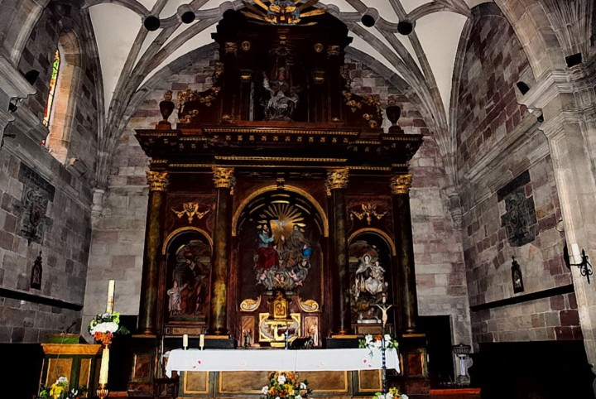

Slide 22
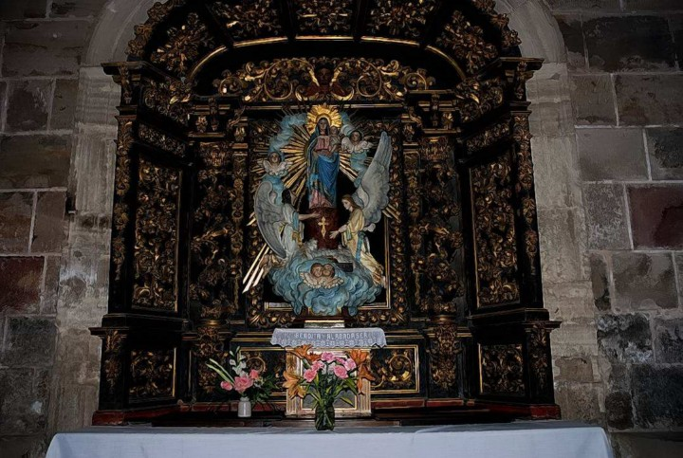

Slide 23
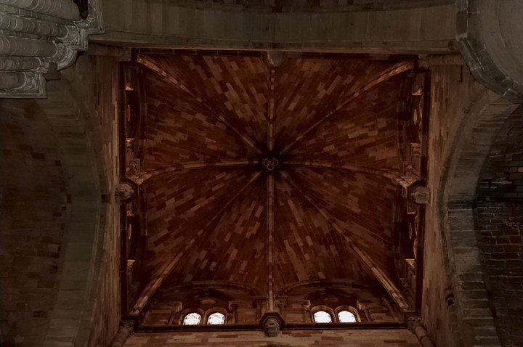

Slide 24
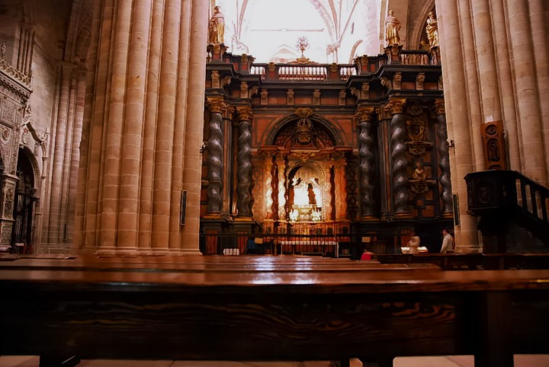

Slide 25
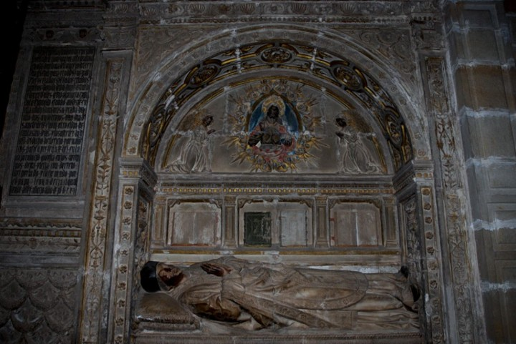

Slide 26
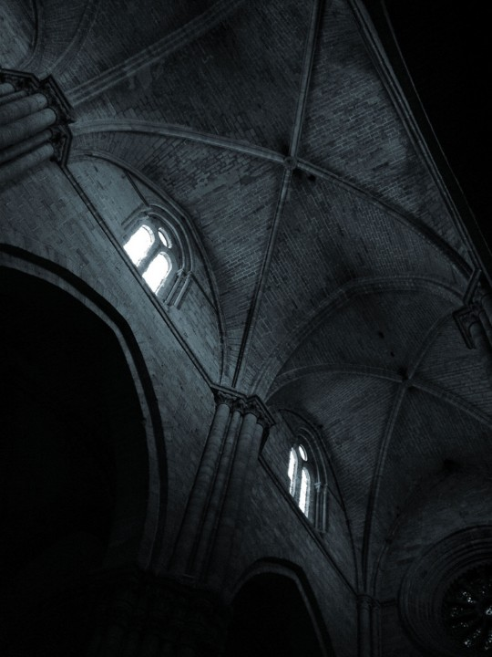

Slide 27
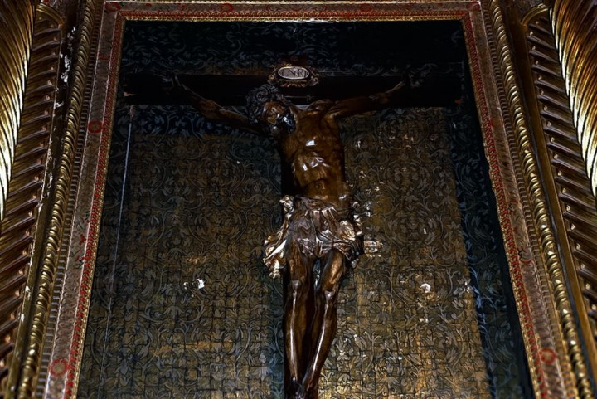

Slide 28
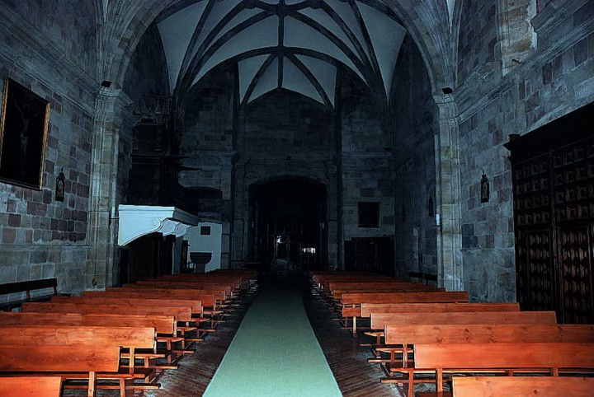

Slide 29
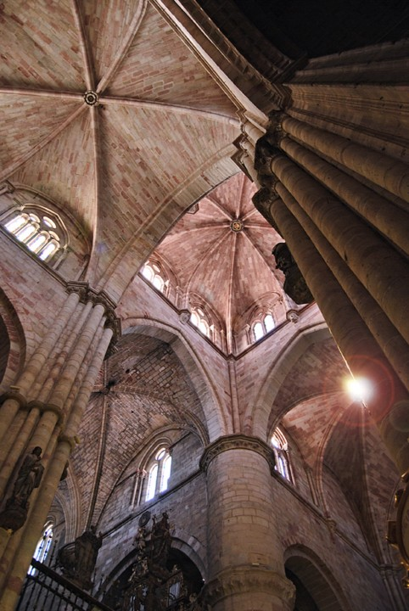

Slide 30



Accede a la sección que desees desde aquí:
Propia Creación
De la Red
Dedicatorias | Eróticos | Fechas Especiales
Graciosos | Historia y Arte | Lugares
Naturaleza y Ciencias | Política | Reflexión
Salud | Románticos | Religiosos
Dedicatorias | Eróticos | Fechas Especiales
Graciosos | Historia y Arte | Lugares
Naturaleza y Ciencias | Política | Reflexión
Salud | Románticos | Religiosos
Si deseas recibir pps periódicamente en tu correo electrónico subscríbete aquí:

